Slide 1
Péče o klienta s cévní mozkovou příhodou

Slide 2
Cévní mozková příhoda
Stav, při němž dochází k přerušení průtoku krve a k poškození mozku nedostatečným prokrvením
v důsledku prasknutí cévy a krvácení do mozku
v důsledku uzavření cévy krevní sraženinou

Slide 3
Příčiny CMP
www.mozkovaprihoda.cz

Slide 4
CMP podle průběhu
→TIA (tranzitorní ischemická ataka)
přechodná ischemie mozkových cév,zdrav.stav se upraví do 24 hodin,větší riziko vzniku těžší formy CMP
→postupující cévní mozková příhoda
CMP se neukončí do 24 hodin a dále se rozvíjí,zpravidla 3-5 dnů
→dokončená CMP
příznaky se neupraví do 24 hod.,stav se dále nerozvíjí a klinické příznaky jsou i několik týdnů stejné

Slide 5
PŘÍZNAKY HROZÍCÍHO IKTU
angina pectoris
ischemická choroba srdeční
prodělaný infarkt myokardu
bolest v končetinách při chůzi
dočasný výpadek některé funkce mozku, který se do 24 hodin upraví

Slide 6
PŘÍZNAKY ROZVÍJEJÍCÍHO SE IKTU
slabost nebo jednostranné ochrnutí
ztráta citlivosti, brnění jedné poloviny těla
náhlé zastření zraku
ztráta chápání nebo tvorby řeči – afázie
prudké bolesti hlavy
ztráta rovnováhy, i ztráta vědomí
záchvat křečí
inkontinence moče i stolice

Slide 7
CMP PO PŘEKONÁNÍ AKUTNÍHO STADIA
ochrnutí pravé nebo levé poloviny těla, svalová ztuhlost
stranové výpadky čití
výpad zorného pole, dvojité vidění
porucha rovnováhy
poruchy řeči

Slide 8
PŘÍZNAKY
hrozící CMP
zmatenost,mdloby
bolesti hlavy
potíže při chůzi
hůře pohybuje prsty ruky
zhoršené vidění

Slide 9
rozvinuté CMP
poruchy vědomí
poruchy pohyb. aparátu
částečné nebo úplné ochrnutí poloviny těla
úplné nebo částečné ochrnutí 1 končetiny
ochrnutí ve tváři - pokles ústního koutku,nedovře oko,nepokrčí čelo..
svalová ztuhlost
poruchy smyslových orgánů
poruchy rovnováhy a vnímání polohy částí těla
výpadky částí zorného pole-budí dojem nevidomého
poruchy citlivosti
porucha řeči
není schopen rozumět slovům
není schopen vyjádřit se slovy

Slide 10
www.mozkovaprihoda.cz

Slide 11
Cíle ošetřovatelské péče
zlepšit pohyblivost a sebeobsluhu nemocného
zlepšit porozumění a komunikaci s nemocným
upravit vyprazdňování nemocného, zaškolit v používaných pomůckách
zabránit vzniku dekubitů a opruzenin
zajistit dostatečnou výživu a hydrataci nemocného

Slide 12
snažit se zmírnit bolest úpravou polohy, rehabilitací, bazální stimulací a podáním léků
zamezit vzniku komplikací z imobilizace nemocného
spolupracovat s rodinou a zapojit ji do ošetřovatelské péče a starosti člena rodiny
dbát o bezpečnost nemocného
snažit se o odstranění strachu a nejistoty nemocného z budoucnosti
zajistit nemocnému a jeho rodině dostatek informací o nemoci a ošetřování

Slide 13
Edukace klienta a rodiny
Poučit klienta o rehabilitaci
Poučit klienta o dietě
Naučit klienta soběstačnosti v aktivitách denního života
Poučit klienta o důležitých informacích pro nemocné po CMP
Poučit klienta a jeho rodinu o možnostech využití domácí péče

Slide 14
Rehabilitace
je nedílnou součástí léčby
nutno začít v prvních hodinách po vzniku CMP nebo okamžitě, jakmile to stav nemocného dovolí.
významné jsou i pasivní formy rehabilitace a polohování.
musí být komplexní, zajištěná fyzioterapeutem (rehabilitační pracovník), logopedem (nácvik řeči), psychologem, ergoterapeutem (léčba prací).

Slide 15
dieta
omezení živočišných tuků, soli, cholesterolu
strava bohatá na ovoce, zeleninu, celozrnné potraviny, luštěniny

Slide 16
Aktivity denního života
maximální soběstačnosti při činnostech, které bude postupně zvládat sám. nikdy nepospíchejte a vždy nemocného pochvalte!
nejprve se začíná s pasivním cvičením postižených končetin
procvičují se všechny klouby postižených končetin
důležitá je rehabilitace ramenního kloubu, kdy se jedná o prevenci syndromu „ztuhlého ramene" 3-4krát denně
nacvičujeme úchop lžíce. při jídle na nemocného nespěcháme
nacvičujeme oblékání osobního prádla
nacvičujeme kontinenci
procvičování mluvidel

Slide 17
Rehabilitace řečových poruch
Afázie motorická.
Postižený velmi dobře chápe, co mu sdělujeme, ale řeč není plynulá.
Afázie senzorická.
Nemocný není schopen pochopit naše sdělení. Řeč je plynulá, ale postrádá smysluplnost.
Cvičení mluvidel.
Důležité je masírování ochrnutých svalů v oblasti úst. Vyzýváme nemocného, aby cvičil pohyby jazyka a rtů. K lepší komunikaci používáme afatický slovník.
Afatický obrazový slovník je určen především pro počáteční léčbu afázie. Obrázky jsou vyjádřena podstatná jména, přídavná jména, slovesa a životní situace.
.

Slide 18
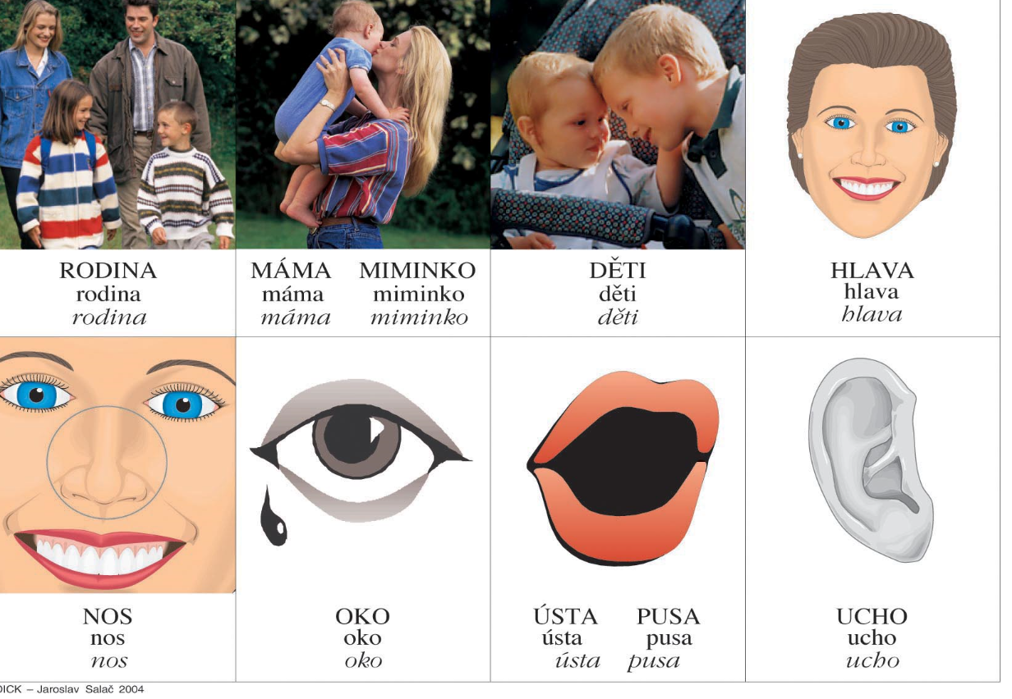
http://slovnik.kvalitne.cz/obrazy/poj.jpg

Slide 19
Základy pohybové podpory u klienta s CMp
Pohyb je nepostradatelný pro udržování vnitřních funkcí
Pacient dlouhodobě upoutaný na lůžko trpí úbytkem svalstva, ztrátou kostní hmoty,svaly ztrácí pružnost, vazy elasticitu, každý pohyb je bolestivý

Slide 20
Základy pohybové podpory u klienta s CMp
V kinestetické mobilizaci jsou nepohybliví pacienti při všech změnách polohy podporováni v postupném pohybu vpřed.
http://ose.zshk.cz/vyuka/edukace.aspx?id=14

Slide 21
Základy pohybové podpory u klienta s CMp
základy pohybové podpory
transfer v lůžku
posun na kraj lůžka
poloha na boku
posazení na kraj lůžka
přesun lůžko - židle

Slide 22
Desatero prevence
Kouříte-li, pokuste se přestat. Jestliže se Vám to nedaří, obraťte se na poradnu pro odvykání kouření.
Najděte si pohybovou aktivitu, která je pro Vás vhodná a věnujte jí alespoň 30 minut denně.
Udržujte si přiměřenou váhu.
Vylepšete svůj jídelníček – omezte sůl, tuky a cukry.
Dodržujte pitný režim.
Zajímejte se o svůj zdravotní stav, pravidelně si nechte zkontrolovat tlak, hodnoty krevního cukru a cholesterolu a pokud jsou zvýšené nad normální hodnoty, pak je nutná snaha o jejich snížení – vždy v prvé řadě dietními opatřeními, dále léky, které Vám předepíše Váš lékař.

Slide 23
Vyhněte se pití nadměrného množství alkoholu, zejména destilátů.
Snažte se vyvarovat stressových situací a máte-li pocit, že je nezvládnete, vyhledejte pomoc odborníků.
Nemoci srdce a jiná dříve vzniklá onemocnění sice sami jistě neovlivníte, ale pravidelnými kontrolami u specialistů a dodržováním léčebného režimu můžete předejít cévním komplikacím.
Věnujte se svým koníčkům, choďte do společnosti, buďte optimisty.

Slide 24
Jak pečovat o sebe i blízkého po CMP
zařiďte si alespoň jedno odpoledne či večer v týdnu, kdy Vás někde u nemocného zastoupí
Zajděte si sami do kina, na procházku nebo si udělejte výlet…
Dopřejte si chvilku jen pro sebe nad šálkem dobrého čaje či kávy a zkuste pustit všechny starosti z hlavy…
Zavolejte příteli či kamarádce
Poslouchejte hudbu, která Vás potěší
Kupte si drobnost, která Vám udělá radost – sladkost, knihu, květinu, něco na sebe, hrneček…

Slide 25
zeptejte se nemocného, nechce-li pozvat své přátele, může jej to povzbudit a vy budete mít chvíli volna…
zkuste se sami i s nemocným podívat i na nějaký pěkný film
kupte něco, co máte oba rádi a udělejte si nemocným „malou oslavu“, tak jak jste to dříve dělali
nabídněte dětem, vnoučatům, jestli nechtějí přijít na chvíli něco nemocnému přečítat…
neostýchejte se svěřit těm, kteří byli v podobné situaci, nejspíše vás vyslechnou, porozumí či poradí…
pokud máte k dispozici počítač, nejdete takové spřízněné duše i prostřednictvím internetu, aniž byste museli odcházet z domova…
http://www.mozkovaprihoda.cz/jnp/cz/cmp_rodina/jak_pecovat_o_sebe_i_blizkeho_po_cmp.html

Slide 26
FEIGIN, Valery L. Cévní mozková příhoda: prevence a léčba mozkového iktu. 1. české vyd. Praha: Galén, c2007, 207 s. ISBN 978-80-7262-428-7.
www.mozkovaprihoda.cz
www.ictus.cz
http://ose.zshk.cz/vyuka/edukace.aspx?id=14
www.ose.zshk.cz
http://slovnik.kvalitne.cz/obrazy/poj.jpg

